Slide 1
Best-First-Search
A* Algorithm
Computer Sci.
12141509 Kim SaeHyun
Notes:
1- 안녕하십니까 저는 14학번 컴퓨터공학과 김세현이라고 합니다. 제가 준비한 발표내용으로는 Best-first-search 중 a* algorithm인데, 이를 로봇 팔에 적용시킨 것에 대하여 발표하겠습니다.
2- 먼저 목차로는, Robot에 대하여 작업을 수행하게 하는 OS인 ROS란, 그리고 많은 로봇팔 중에 하나인 UR5 Robot이란, 그리고 왜 알고리즘이 필요한가, A*알고리즘에 대한 간략한 내용, 시연영상 및 문제점/보완점에 대한 이야기 순으로 발표를 진행하겠습니다.
3- 먼저, ROS란 Robot Operating System으로 로봇에 대해 프로그램을 개발하기 위한 소프트웨어입니다. 간단하게 설명하면, 핸드폰, PC같이 우리가 사용하기 위해 하드웨어가 모듈화 되어있고, Android 같이 OS가 존재하여 이를 통해 APP등을 사용할 수 있습니다. 이러한 편리성 때문에 사용자들이 PC, 핸드폰을 많이 사용하는데, 이와 같은 개념으로 로봇에 대해 모듈화를 해주고 로봇딴에 OS입니다. 이는 명령어 도구, 시각화 도구, 3차원 시뮬레이터 등을 지원하고, 센싱/인식 레벨의 라이브러리 등을 제공합니다.
4- 다음으로, UR5 로봇이란 이제 공장에서 많이 사용하는 로봇 팔로, 작업자와 협동할 수 있는 로봇이고, 크기가 작아 공간효율이 크며, ROS 기반 프로그래밍이 가능합니다. 또한 UR5 로봇은 6축의 관절이 존재하여 이를 토대로 팔이 움직입니다.
5- 이러한 로봇에 대하여 Best First Search 알고리즘 등이 필요한 이유는 로봇이 특정 위치로 움직이려면 최적의 경로로 움직이게 하고, 어떠한 Object를 Detect하여 이를 피해야 하며, 이러한 과정에서 빠르고 정확성이 높은 알고리즘이 필요로 합니다. 다음 그림과 같이 간단한 자동차가 목적지로 이동할 때, 장애물을 피해서 최단경로로 가능 경우와 동일한 이유라고 볼 수 있습니다.
6- 이러한 과정에서 효율적인 알고리즘이 필요한데 위같이 BFS, 다익스트라, 플로이드워셜 등이 있습니다. 기존에 BFS의 경우 완전 탐색 알고리즘으로, 우선순위없이 모든 노드를 탐색합니다. 다익스트라의 경우 일반적으로 최단거리 알고리즘인데, 한 노드를 기준으로 모든 노드의 최단경로를 찾기 때문에 시간, 비용이 많이 듭니다. 플로이드워셜 같은 경우 모든 노드의 최단경로를 찾는 알고리즘으로, O(N^3)의 시간 복잡도를 가집니다.
7- 그중 효율적인 알고리즘인 A*알고리즘에 대하여 설명 드리겠습니다. 핵심 개념으로는 F=G+H로 G는 시작점부터 현재 위치 까지의 비용, H는 현재 위치부터 목적지 까지의 비용이고, F는 결국 현재까지 이동하는데 걸린 비용과 예상 비용의 총 비용입니다. 그래서, F의 총 비용이 작은 노드에 대하여 탐색하여 경로를 찾는 알고리즘입니다.
8- Pseudocode에 대해서 보시면, 어느정도 A*알고리즘과 다익스트라 알고리즘이 비슷한 것을 알 수 있는데, 어떻게 보면 A*알고리즘이 다익스트라 알고리즘의 확장/개선한 버전이라고 볼 수 있습니다.
9- 이것을 이제 UR5 로봇에 적용시키려 할 때, 먼저 3차원 Coordinate를 랜덤하게 생성합니다. 다음, 각 3차원 벡터(Coordinate)를 품은 노드에 대하여, Collision(충돌)이 발생하는지를 확인합니다. 정상적인 노드들을 생성한 뒤, 각 노드들을 연결하여 그래프를 생성해 주고, 이를 통하여 경로를 탐색하는 A*알고리즘을 적용하여 최적의 경로를 찾고, 로봇을 움직이도록 하였습니다.
10- 코드를 보시면 이제 이것은 Node를 생성하고, 그래프를 연결해주는 코드입니다. 간단하게 랜덤으로 노드를 생성하고, 이에 대하여 충돌 발생하는지 확인하며 그래프를 만들어 줍니다.
11- 이 코드는 휴리스틱 값을 계산하는 함수인데, 각 관절 별 휴리스틱 값을 계산하는 함수로, 휴리스틱은 유클리디안 거리 측정법을 사용하였습니다.
12- A*알고리즘은 Open List, Closed List로 관리하였는데, Open List에는 탐색 가능성이 있는 노드의 집합, Closed List는 탐색이 끝난 지점들의 집합입니다. 먼저 출발 노드에서 주변의 노드를 Open List에 넣어주고, g+h 값인 f를 구한 값들에 대해 작은 값으로 정렬하고, Closed List에 기존 노드를 넣어주면서 계속 탐색해 나가는 방식입니다.
13- 먼저 실패한 영상에 대해서 보겠습니다. 먼저, GAZEBO라는 3차원 시뮬레이터를 켜주고, 이 시뮬레이터에 대해서 코드를 실행할 때 simulation=true로 설정해주어 시뮬레이션 상에서 코드가 실행하도록 하는 것입니다. 그후, Node들을 랜덤으로 생성해주고 Collision Checking을 하며 그래프를 만든 것입니다. 그후, A* 알고리즘을 적용하여 로봇을 움직이게 하였습니다.
14- 이후 이제 실행에 성공한 영상을 보겠습니다. 다시 Node를 랜덤으로 생성해주고, 그래프를 형성한 후, A* 알고리즘을 적용하여 로봇을 움직이는 것입니다.
15- 여기서 문제점으로는, 노드들을 생성할 때, 시간과 메모리 자원을 많이 사용하여 노드 개수 증가시켰을 때 메모리가 터지는 경우가 발생하였습니다. 또한, Collisioin Checking을 할 때, Matrix 계산을 하여 이것에 대한 시간이 매우 오래 걸렸습니다. 또한, Collision Checking을 하였을 때, 여전히 Collision problem이 발생하였는데 그래프 형성이 적절하게 이루어 지지 않는 경우가 발생하였기 때문입니다. 이러한 것에 대한 보완점으로, 노드를 생성할 때 몬테카를로 알고리즘을 적용하고, 그래프를 형성할 때, KNN 알고리즘을 적용하는 방법에 대해 생각해보았고, 노트북에서 작업하여 하드웨어 성능이 조금 부족해서, 하드웨어 성능개선이 필요하다고 생각하였습니다.
16- 이상으로 발표 마치겠다.
로봇 관절에 대해서 Joint Space가 존재하는데(관절 각도) 이를, 각 관절에 대해 작업공간(Task Space)인 3차원 x,y,z 벡터로 변환이 가능합니다.
BFS(O(V+E)) 플로이드워셜 (O(N^3)) 다익(O(Elog(V)) A*(정말 최악의 경우 다익과 유사, 휴리스틱값을 얼마나 잘 사용하는가에 따라 다름)

Slide 2
CONTENTS
ROS?
UR5 Robot
Why Need It?
Algorithm A*
View
Problem & Complement

Slide 3

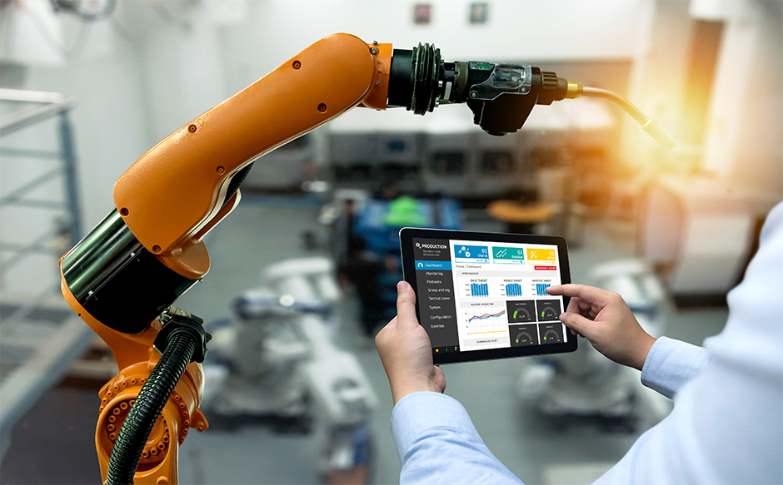
ROS
TITLE
로봇 소프트웨어 개발하기위한 소프트웨어
명령어 도구, 시각화 도구, 3차원 시뮬레이터 지원
로봇 기술 언어
하드웨어 모듈화
센서 드라이버, 센싱/인식 레벨의 라이브러리 제공
출처: https://www.sktinsight.com/104232
Notes:
핸드폰과 PC같이 우리가 사용하기위해 하드웨어가 모듈화 되어있고, Android 같이 OS가 존재하여 이를 통해 APP을 사용할 수 있다. 이러한 점들로 사용자가 pc, 핸드폰을 많이 사용하는데, 위와 같은 개념으로 로봇에 대해 모듈화를 해주고 로봇딴에 OS이다.

Slide 4
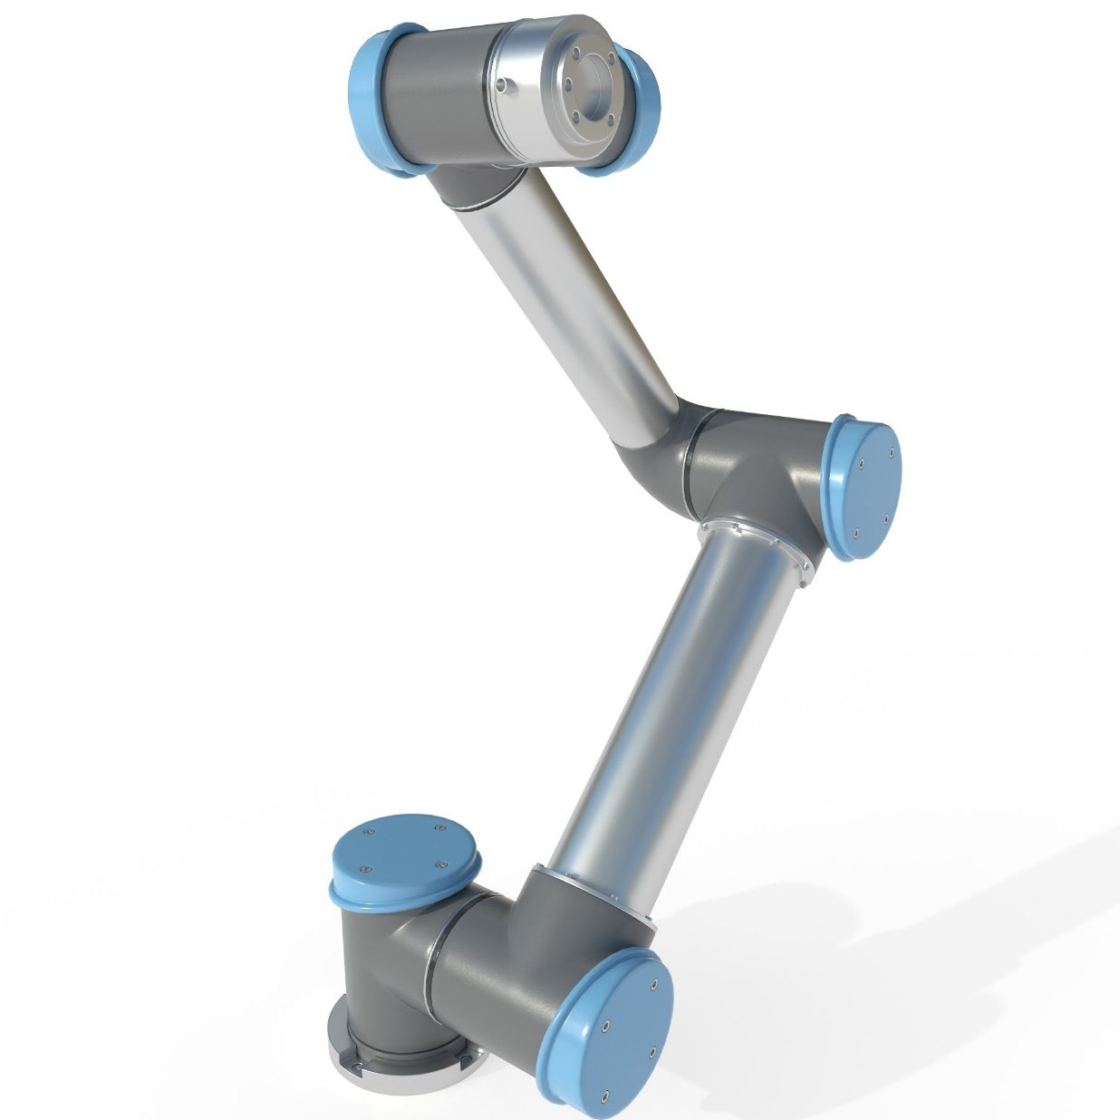
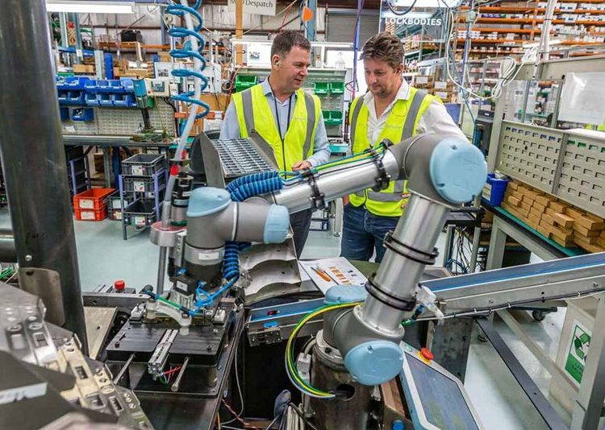
UR5_Industrial Robot
TITLE
작업자와 협동할 수 있는 로봇
공간효율이 큼
기존 산업용 로봇보다 안정성 증가
ROS기반 프로그래밍 가능
6축 Joint
Notes:
그래서 이제 ur5모델에서 동작하는 부분은 6축의 관절이라 이것에 대하여 ROS기반으로 프로그램을 짜고, 컴파일하여 로봇과 통신하여 동작한다.

Slide 5
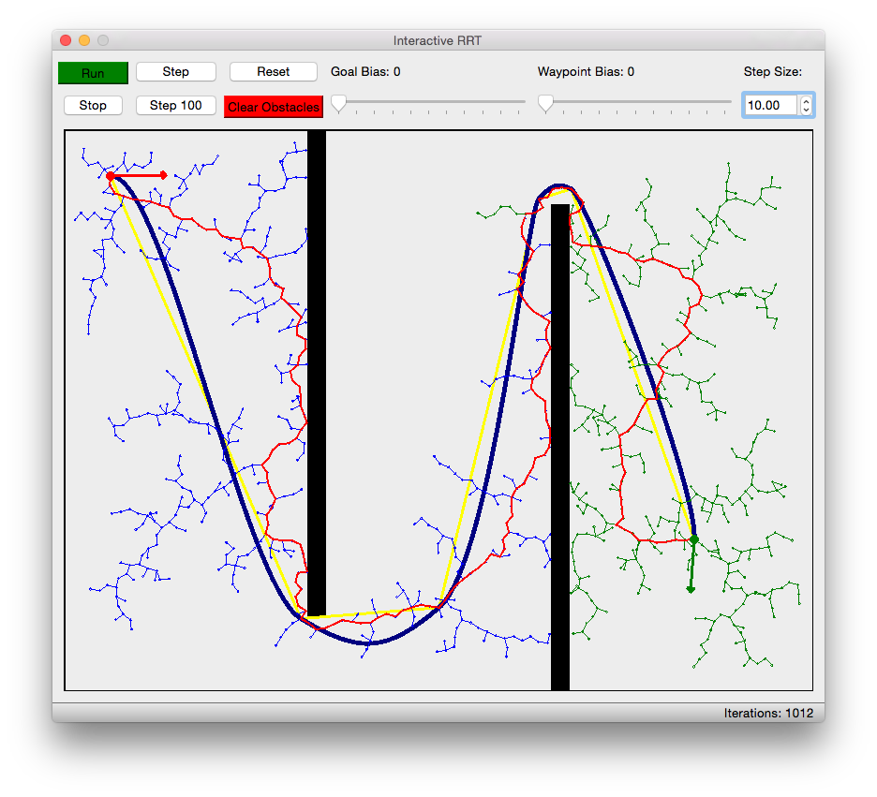
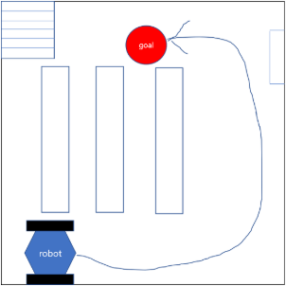
Why Need It?
TITLE
-> Robot Needs Motion Planning
Planning the Optimal Route to move
Important of Object Avoidance
Need Fast && Accuracy Algo.
출처: https://github.com/RoboJackets/rrt
Notes:
로봇공학에서 많이 사용되는 용어로, 어떤 로봇이 움직이는 과정을 순차적 행동들로 나누는데, 동작의 제약에 맞추어 최적으로 움직이는 방법을 다룸

Slide 6
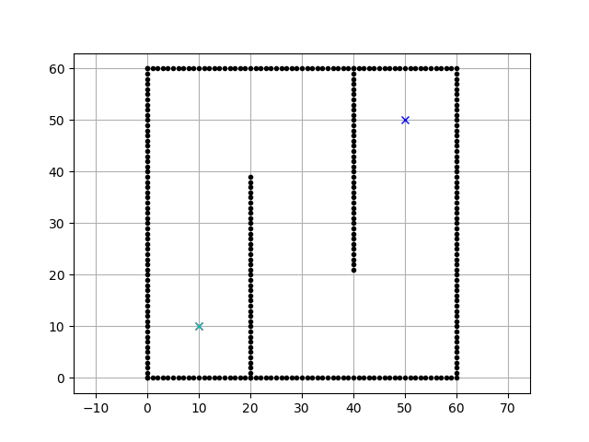
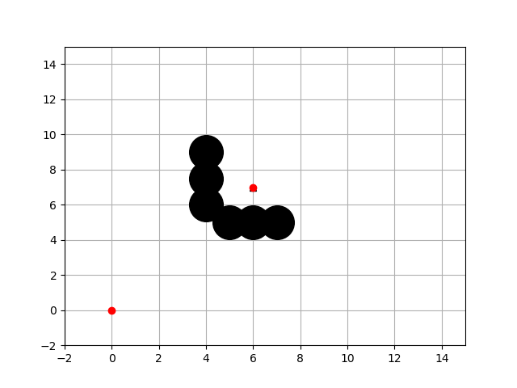
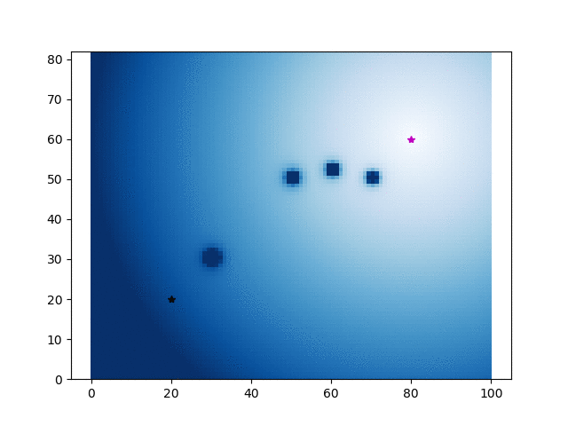
Why Need It?
TITLE
-> Robot Needs Motion Planning
출처: https://ropiens.tistory.com/9?category=828451
Notes:
자율주행차를 포함한 대부분의 로봇들이 이러한 모션플래닝을 가지고 움직이고, 장애물 회피, 최적의 길 등을 찾는데 사용된다.
그래서 빠르고 정확한 알고리즘이 필요하다

Slide 7
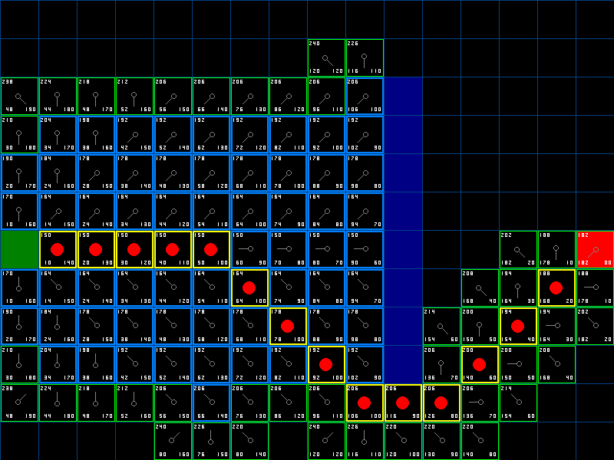
Motion Plannging – A* Algorithm
TITLE
F = G + H
G – 시작점 부터 현재 위치 까지의 비용
H – 현재 위치 부터 목적지 까지의 비용
F – 현재까지 이동하는데 걸린 비용과 예상 비용의 총 비용
출처: https://hermit1004computer.blogspot.com/2015/01/blog-post_89.html

Slide 8
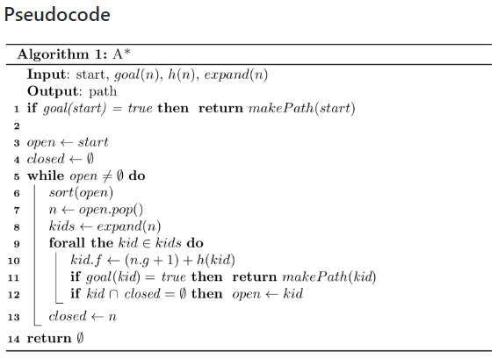
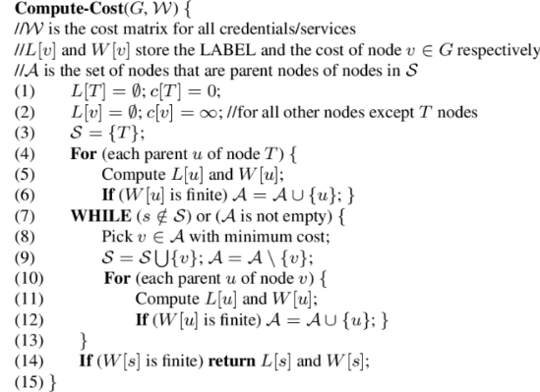
Motion Plannging – A* Algorithm
TITLE
A* Algorithm
Dijkstra Algorithm
출처: https://www.researchgate.net

Slide 9
Applying in UR5
TITLE
Create 3D coordinates randomly
Check Collision
Connect Each Coordinates
Find Optimal Path by Using A*
Move Robot

Slide 10
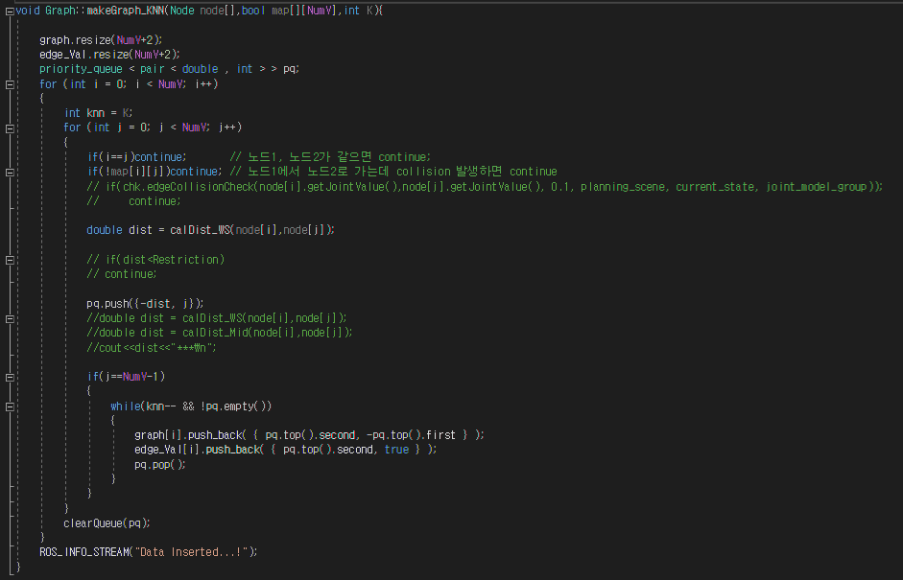
Motion Plannging – A* Algorithm
TITLE
Creating Graph with using Collision Checking

Slide 11
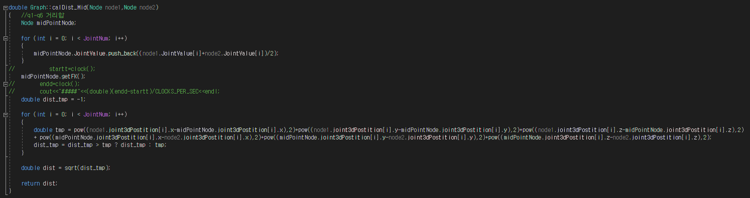
Motion Plannging – A* Algorithm
TITLE
Calculating Heuristic in UR5 for A* Algorithm

Slide 12
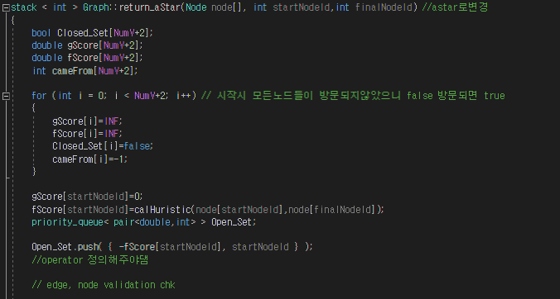
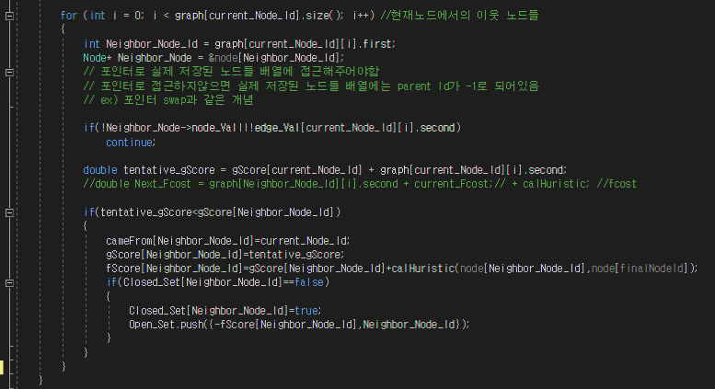
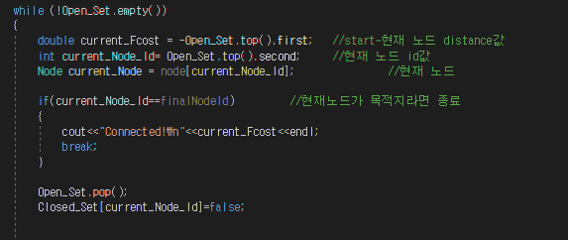
Motion Plannging – A* Algorithm
TITLE
A* Algorithm

Slide 13
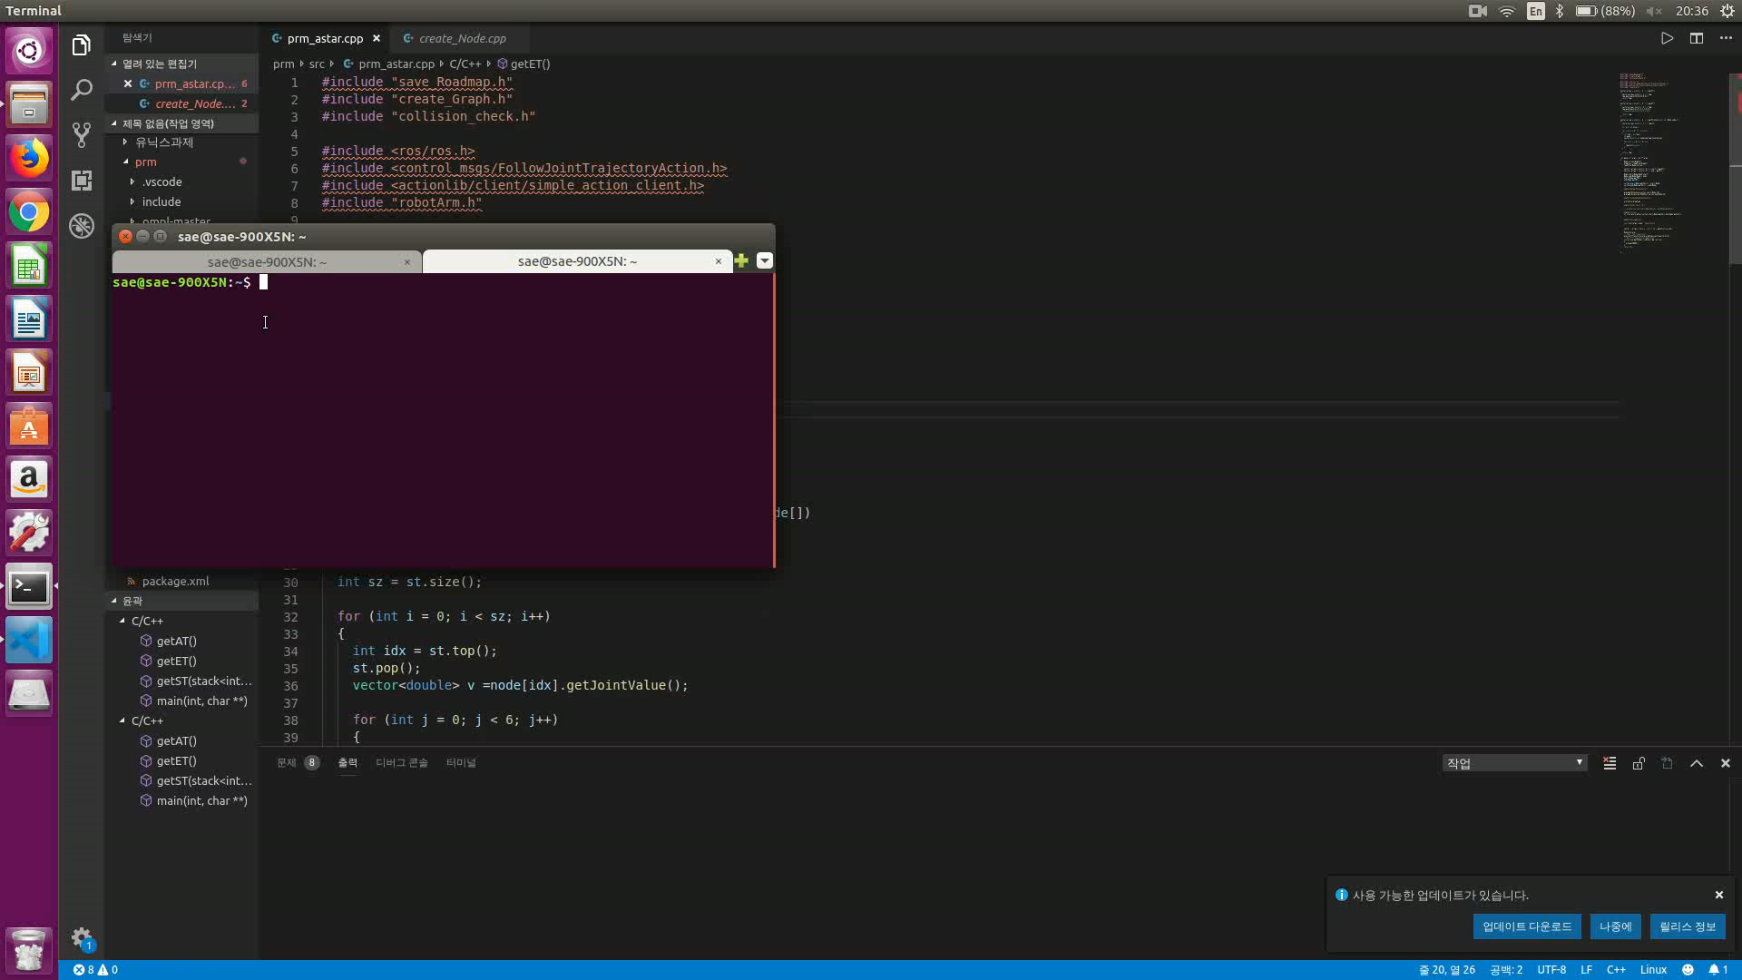
View(Fail Part)
TITLE

Slide 14
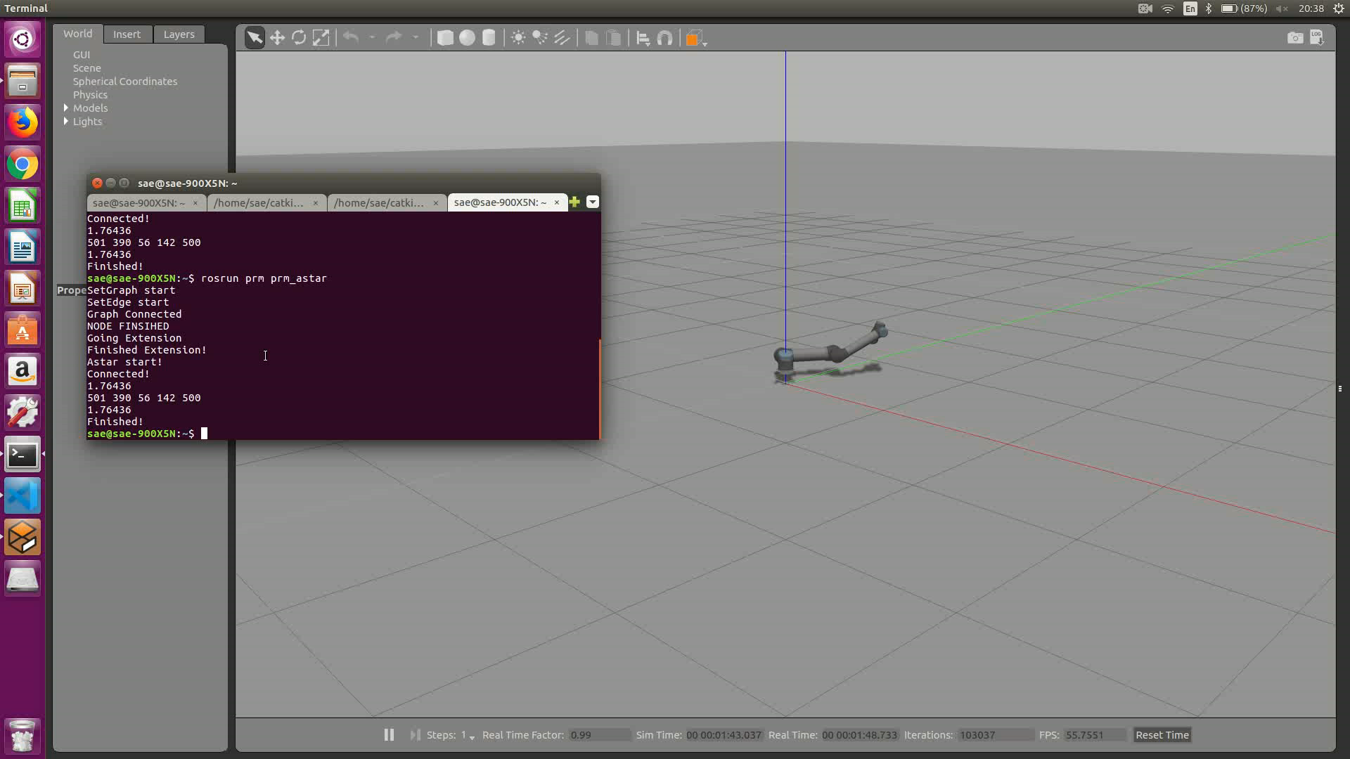
View(Success Part)
TITLE

Slide 15
Problem & Complement
TITLE
Memory & Time Problem
During Collision Checking, Caculating Matrix spends lots of time
Still Collision Problem
Graph is not that well made
When creating Nodes, Monte Carlo algorithm Needs
When creating Graph, KNN algorithm Needs
Needs Hardware Performance
Notes:
이러한 점을 보완했을 때, real time에서 실제로 object를 detect하여 로봇 팔이 작업을 하는 것 또한 가능해 질것입니다.

Slide 16
THANK YOU

